Slide 1
এই স্লাইডটি সম্মানিত শিক্ষকবৃন্দের জন্য।
সম্মানিত শিক্ষকবৃন্দ
প্রতিটি স্লাইডের নিচে অর্থাৎ Slide Note -এ সংযোজন করা নির্দেশনা দেখে নিবেন।শিক্ষকগণ প্রয়োজনবোধে তার নিজস্ব কলাকৌশল প্রয়োগ করতে পারবেন।

Slide 3
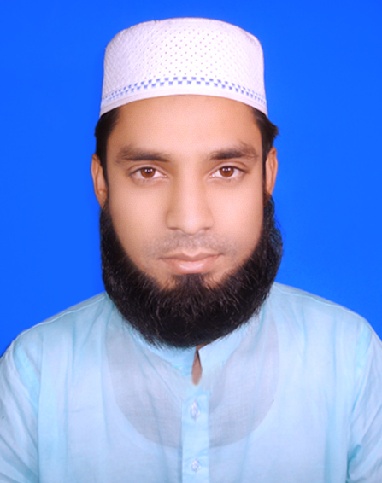
শিক্ষক পরিচিতি
পাঠ পরিচিতি
মোঃআশরাফুল ইসলাম
সহকারী শিক্ষক (কৃষি)
প্রগ্রেসিভ মডেল স্কুল
ময়মনসিংহ
Md.Ashrafulislamsohag@gmail.com
শ্রেণী: ৬ষ্ঠ
বিষয়: কৃষিশিক্ষা
অধ্যায়: ৬, পাঠ-৯

Slide 4
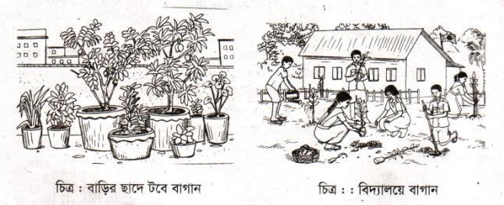

Slide 5
আজকের পাঠ শেষে শিক্ষার্থীরা-
বসতবাড়ির ছাদে, টবে ও বিদ্যালয়ে বৃক্ষরোপণ ও পরিচর্যা

Slide 6
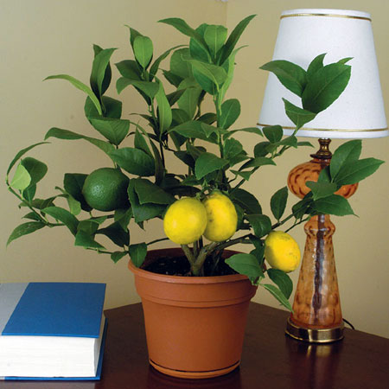
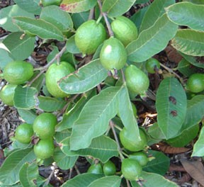
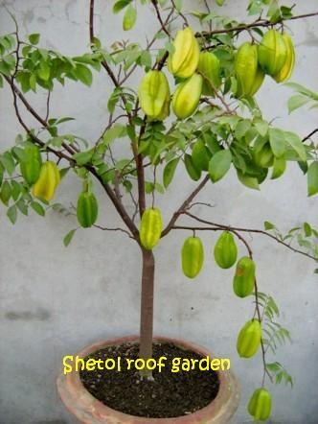
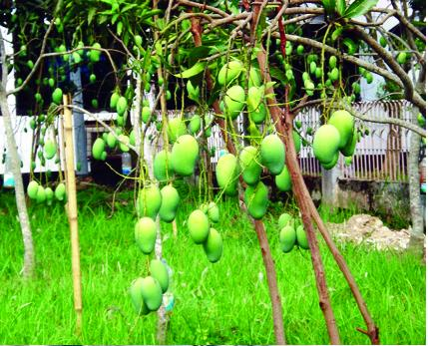
বাড়ির ছাদে টবে লাগানো উপযোগী গাছ।
লেবু
কমলা
পেয়ারা
কামরাঙ্গা
ডালিম
আম

Slide 7
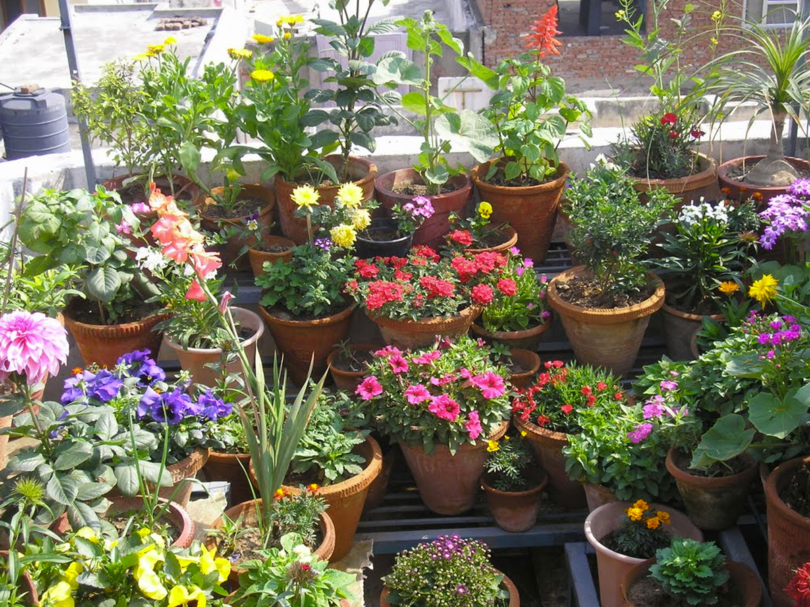
প্রায় সব ধরনের ফুলগাছ বাড়ির ছাদে ও টবে করা যায়।

Slide 8
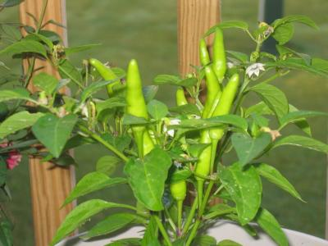
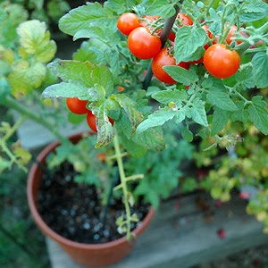
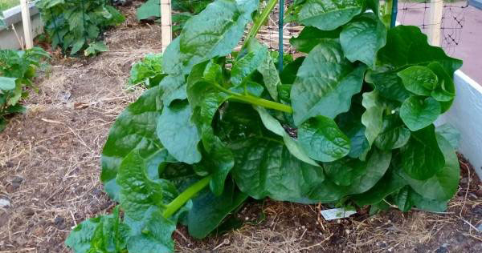
বিভিন্ন রকম সবজির চাষ ছাদে ও টবে করা যায়।
লাউ
মরিচ
টমেটো
পুঁইশাক

Slide 9
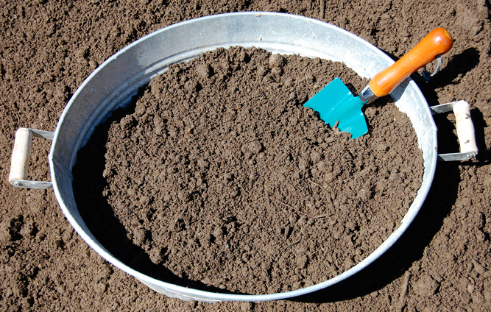
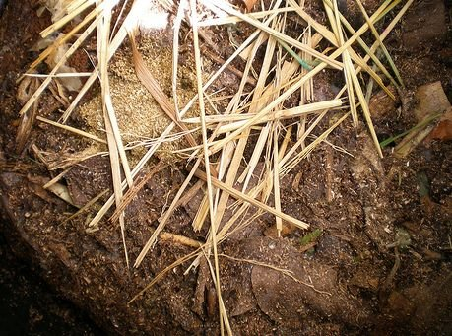
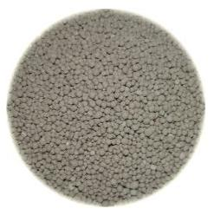
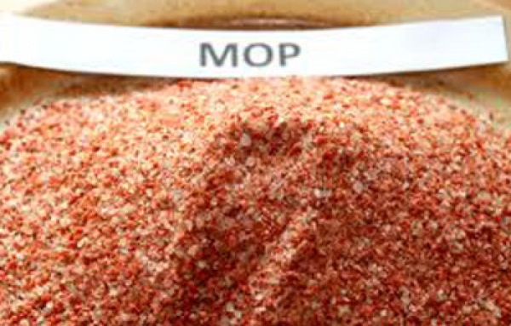
৪৫ সেমি একটি টবের জন্য মাটি তৈরির নিয়ম।
টবে চারা লাগানোর পূর্বে
২ ভাগ দোআঁশ মাটি
১ ভাগ গোবর সার একসাথে মেশাতে হবে
১০০ গ্রাম টিএসপি
৫০ গ্রাম এমওপি সার
ভালো করে মিশিয়ে ১৫ দিন রেখে দিতে হবে। এবার টবের ঠিক মাঝখানে চারা বা কলম রোপণ কতে হবে।

Slide 10
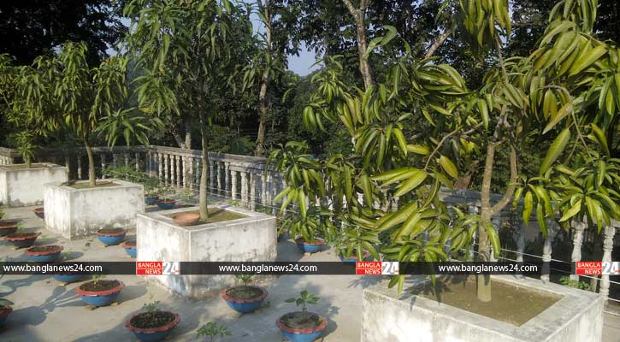
আমাদের দেশে বাগান করার জন্য বর্তমানে এটি একটি আধুনিক ও উন্নত পদ্ধতি। এ পদ্ধতিতে ছাদের চারদিকে ২ মিটার প্রস্থের দুই পাশে ৫০ সে মি উঁচু দেয়ালে ১৫ সে মি গাঁথুনির নেট ফিনিশিং ঢালাই দিয়ে তৈরি করতে হয়। মাঝখানে খালি জায়গার তলায় ৫ সে মি ইটের শুরকির পরে ৫ সে মি গোবর সার দিতে হয়।
এবার ২ ভাগ দোআঁশ মাটি ও ১ভাগ গোবর সার মিশিয়ে ভরাট করে স্থায়ী বেড তৈরি করা হয়। ছাদ ঢালাই ও দেয়াল গাঁথুনির প্রতিটি ক্ষেত্রে নেট ফিনিশিং দিতে হয়। এতে ছাদের কোনো রকম ক্ষতি হওয়ার আশঙ্কা থাকে না।

Slide 11
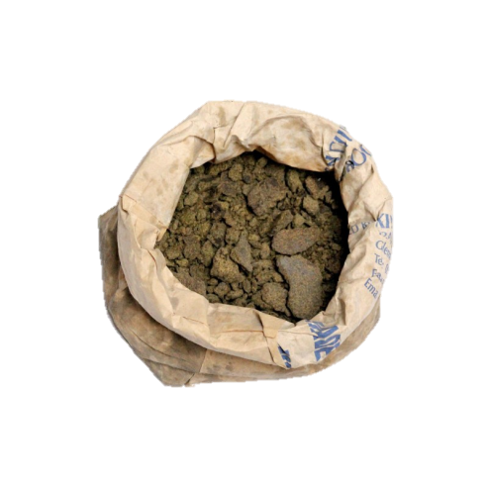
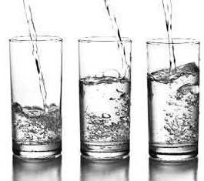
৩ লিটার পানি মিশিয়ে মধ্যম তরল তৈরি করতে হবে
খইল
৪৫ সে মি টবের জন্য আধা লিটার, ড্রাম বা স্থায়ী বেডের জন্য ১ লিটার পরিমাণ দিতে হবে। ১৫ দিন পরপর এ সার মাটিতে মিশিয়ে দিতে হবে। তরল সার প্রয়োগের ১ ঘণ্টা আগে ও এক ঘণ্টা পরে পানি দিতে হবে।
টবে লাগানো দীর্ঘজীবি গাছে নিয়মিত সেচ ও সার প্রয়োগ করতে হবে। এমনভাবে পানি দিতে হবে, যাতে টবের মাটিতে সর্বদা রস থাকে। সপ্তাহে দুইবার গাছের গোড়ার মাটি খুঁচিয়ে দিতে হবে।

Slide 12
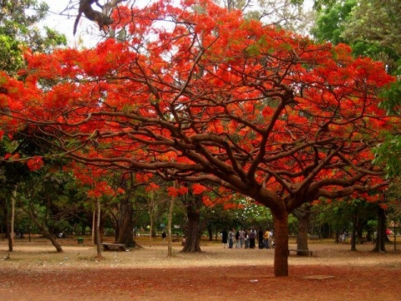
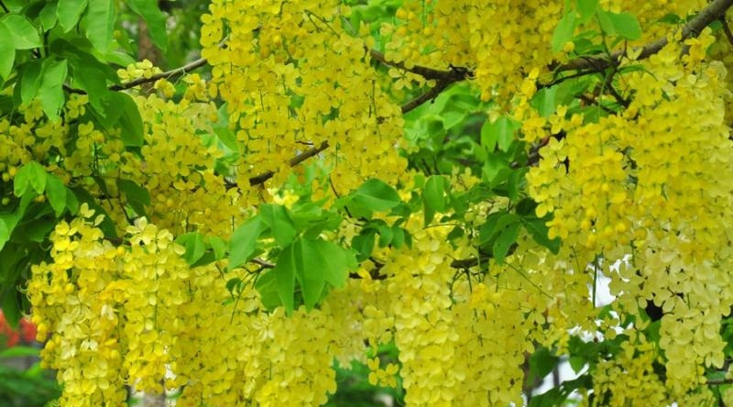
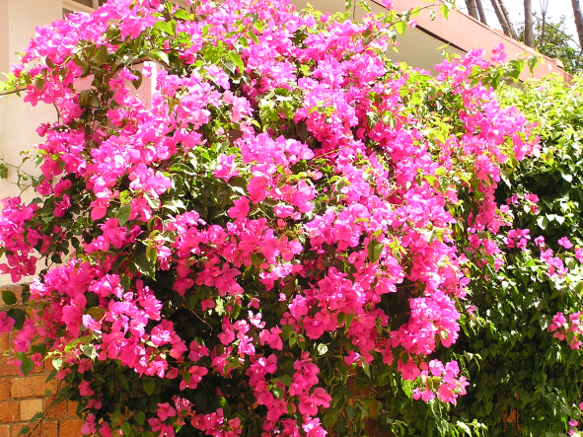
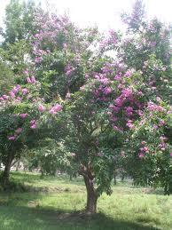
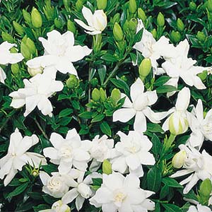
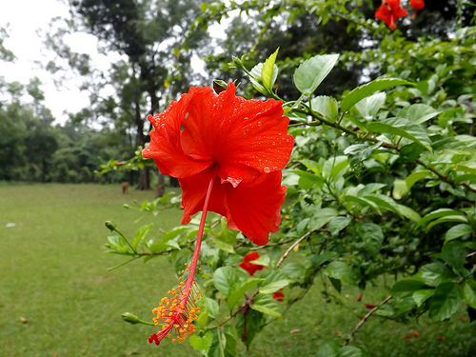
আমাদের দেশের অধিকাংশ শিক্ষাপ্রতিষ্ঠানের ভিতরে ও বাইরে ফুলের গাছ।
কৃষ্ণচূড়া
সোনালু
বাগান বিলাস
জারুল গাছ
গন্ধরাজ
জবা
নানা রকম ফুলের গাছ লাগানো হয়।

Slide 13
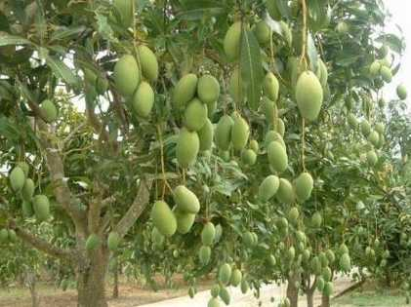
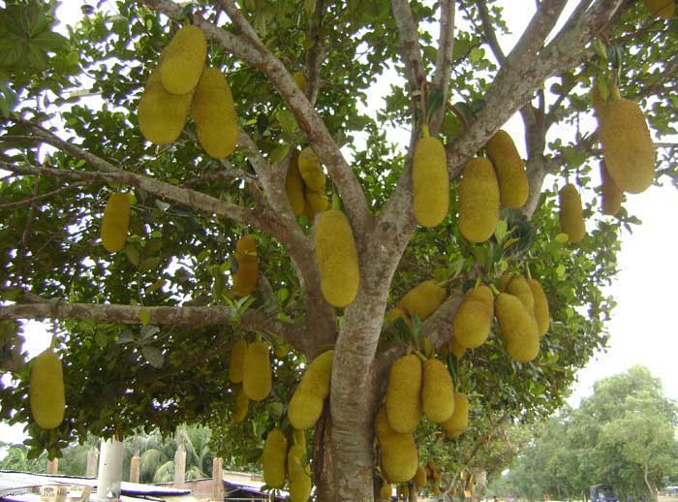
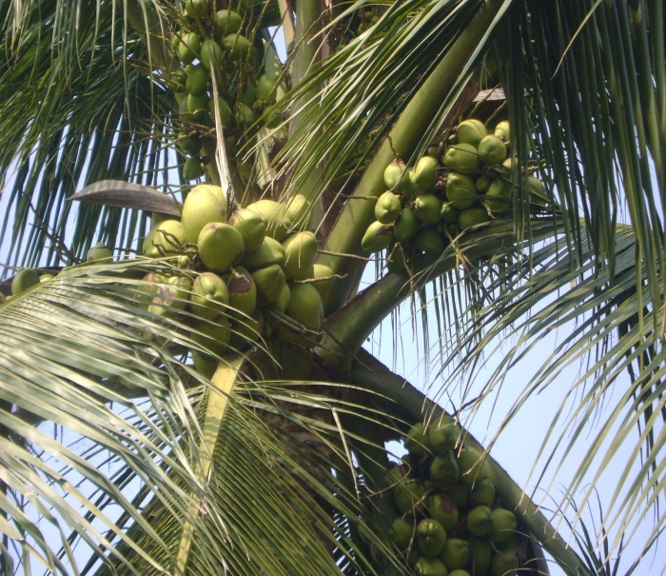
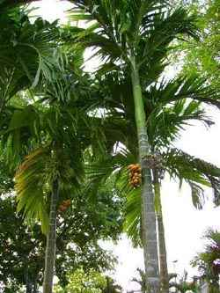
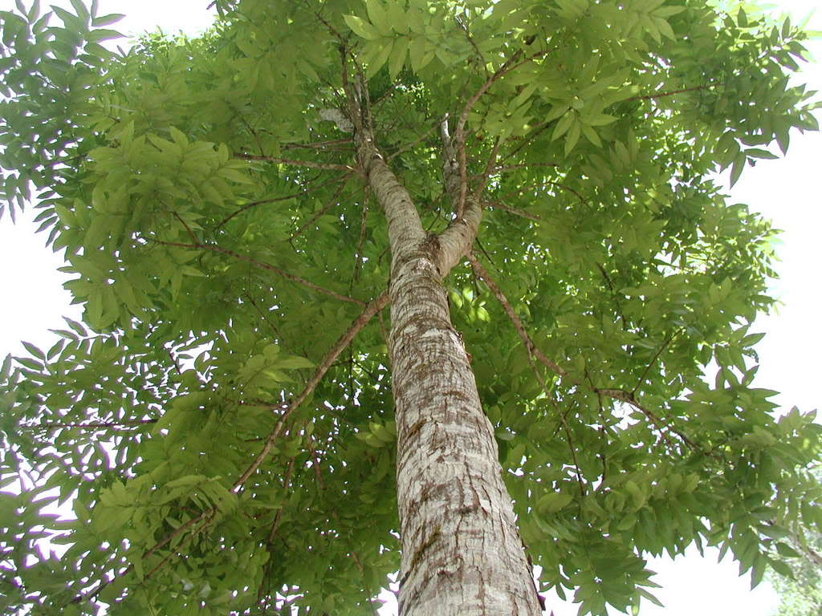
আম গাছ
কাঠাল গাছ
নারকেল গাছ
সুপারি গাছ
মেহগনি গাছ

Slide 14
দলীয় কাজ
বিদ্যালয় প্রাঙ্গনে রোপণ করা যায় এরকম ৫টি করে স্থায়ী বনজ, ফলদ, ও স্থায়ী ফুল উৎপাদনকারী উদ্ভীদের নাম লেখ।

Slide 15
মূল্যায়ন
টবের জন্য মাটির সাথে সার মিশিয়ে কত দিন রাখতে হবে
১৫ দিন

Slide 16
বাড়ির কাজ
সকল বিদ্যালয়ে ফুলবাগান ও গাছপালা ঘেরা মনোরম পরিবেশ থাকা উচিত কেন? ব্যাখ্যা কর।

Slide 17
ধন্যবাদ

